Slide 1
配銷模組應用篇 第三章 基本資料蒐集
授課教師：賴鍵元
研 究 室：誠勤805
E-mail：fi012@mail.oit.edu.tw

Slide 2
課程大綱
編碼原則設定
進銷存參數設定
交易對象分類建立作業
品號類別資料
品號資料
客戶資料
供應廠商資料
產品結構
單據性質－訂單
單據性質－採購
單據性質－庫存
Notes:
2
【章節分隔頁】
於每章開始之前揭示，再次提醒本章之學習內容有哪些

Slide 3
課程目標
清楚基本資料的重要性及必要性
描述「配銷模組」上線前應該設定完成的基本資料有哪些
清楚如何建立基本資料
Notes:
3
【章節分隔頁】
於每章開始之前揭示，再次提醒本章之學習內容有哪些

Slide 4
基本資料的重要性
當企業購買ERP系統，並安裝之後，並不是可以直接開始上線打單！
沒有客戶資料，怎麼輸入報價單、訂單？
沒有廠商資料，怎麼輸入請購單、採購單？
沒有商品資料，怎麼知道要買(賣)什麼東西？
基本資料建立時間
在正式上線之前
有新的資料加入時
Notes:
4
【章節分隔頁】
於每章開始之前揭示，再次提醒本章之學習內容有哪些

Slide 5
配銷模組之基本資料
庫存類基本資料 (存)
訂單類基本資料 (銷)
採購類基本資料 (進)
共同類基本資料
Notes:
5
【章節分隔頁】
於每章開始之前揭示，再次提醒本章之學習內容有哪些

Slide 6
庫存類基本資料
進銷存參數設定作業
基本資料管理系統
編碼原則設定作業
品號類別資料建立作業
庫存管理系統
品號資料建立作業
單據性質設定作業
Notes:
6
【章節分隔頁】
於每章開始之前揭示，再次提醒本章之學習內容有哪些

Slide 7
採購類基本資料
進銷存參數設定作業
編碼原則設定作業
基本資料管理系統
交易對象分類建立作業
品號資料建立作業
庫存管理系統
廠商資料建立作業
採購管理系統
單據性質設定作業
Notes:
7
【章節分隔頁】
於每章開始之前揭示，再次提醒本章之學習內容有哪些

Slide 8
訂單類基本資料
進銷存參數設定作業
編碼原則設定作業
基本資料管理系統
交易對象分類建立作業
品號資料建立作業
庫存管理系統
客戶資料建立作業
訂單管理系統
單據性質設定作業
Notes:
8
【章節分隔頁】
於每章開始之前揭示，再次提醒本章之學習內容有哪些

Slide 9
共用類基本資料
基本參數設定作業
公司/廠別/庫存資料
部門資料/員工姓名/職務類別資料
基本資料管理系統
幣別匯率建立作業
簽核/註記/常用片語
Notes:
9
【章節分隔頁】
於每章開始之前揭示，再次提醒本章之學習內容有哪些

Slide 10
一、進銷存參數設定作業

Slide 11
進銷存參數設定
案例
對象: 成功科技公司
目標： 2010年01月01日正式上線鼎新Workflow ERP GP系統
作業： 決議公司成本計價方式採用實際成本之月加權平均成本制，並將結果設定於進銷存參數設定作業中

Slide 12
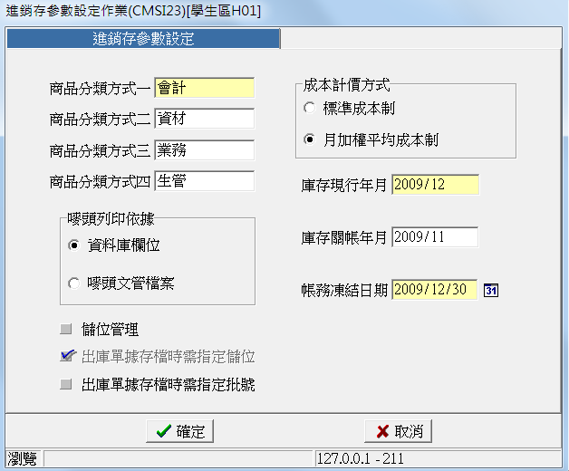
進銷存參數設定：商品分類
目的：
針對不同的職能設定不同的分類。因為每一種職能管理料品的角度不同
目的：
2. 方便為了相關存貨統計報表的彙總管理使用
例如：
業務：果汁、茶、咖啡、汽水、水…
會計：原料、物料、半成品、製成品、商品…

Slide 13
進銷存參數設定
Shipping Mark

Slide 14
進銷存參數設定：成本計價方式
用於決定進貨料品，其庫存金額的結存計算方式。對整個系統而言，是非常重要且決定後不可再隨意更改
更改計價方式應諮詢公司會計師，根據實際需求做決定

Slide 15
進銷存參數設定：成本計價方式 (Cont.)
成本計價方式
月加權平均成本制
標準成本制
意義
3. 當該月進貨單價較高時，該月份平均單位成本就會跟著提高，進貨單價較低時，該月份平均單位成本就會跟著降低
4. 處理上雖較為複雜，但較能反應實際銷貨成本
意義
所有商品的出庫成本是以該月份的「平均單位成本×出庫數量」計算
計算公式：請參考P3-3
例如
a. 某個十字螺絲，認定標準成本為0.5 元，當存貨有300pcs，其存貨價值就是 150元
b. 當進貨1批數量為10,000pcs，廠商特惠 價0.45元/pcs，每pcs價值仍為0.5元
c. 存貨總價值 (300+10,000) × 0.5＝5,150元
d. 領出100pcs，領料成本＝50
意義
所有存貨價值都以 “一定” 的金額來認定，無關進貨的高低
Notes:
15
【章節分隔頁】
於每章開始之前揭示，再次提醒本章之學習內容有哪些

Slide 16
庫存現行/關帳年月/帳務凍結日期

Slide 17
庫存現行/關帳年月/帳務凍結日期 (Cont.)
庫存現行年月
目前公司的存貨帳(結算庫存成本)正在結算之年月。只有在期初開帳時須手動輸入，後續則交由系統「月底存貨結轉作業」自動更新，切勿手動修改。例如：公司要在明年1/1使用新的系統，所以要手動將「庫存現行年月」設定成「今年12月」
帳務凍結日期
在現行年月內，為避免某日期內的資料被更動，而執行之暫時凍結工作。例如：完成12月的庫存餘額導入，現行年月已更新至1月，之後要計算1月庫存成本，先將「庫存」凍結日期設在「1月底」，可避免1月份已經確認的異動單據不小心被更動

Slide 18
庫存現行/關帳年月/帳務凍結日期 (Cont.)
庫存關帳年月
避免人員因疏忽而進行資料修改或重計，導致資料與原先所呈出的報表不同而需設定。一般在會計師查完帳後執行。例如：成會人員結轉完1月成本後，現行年月也已更新為2月，可將「庫存關帳年月」設定在「1月」，表示1月份的庫存帳已經確定了

Slide 19
庫存帳務各日期之關聯
2009/01
2009/03
2009/03/31
×
新增
關帳年月
×
新增
現行年月
ˇ
新增
凍結日期
ˇ
新增
×
修改
×
修改
ˇ
修改
ˇ
修改
×
確認
×
確認
×
確認
ˇ
確認
×
取消
確認
×
取消
確認
×
取消
確認
ˇ
取消
確認
×
刪除
×
刪除
ˇ
刪除
ˇ
刪除
×
重計
ˇ
重計
ˇ
重計
ˇ
重計
針對「未確認」單據
1/31以前
2/1 ~ 2/28之間
3/1 ~ 3/31之間

Slide 20
二、編碼原則設定

Slide 21
客戶編號規則
由企業自行決議其客戶代號長度
以教學範本為例(客戶編碼4碼)：
第1碼
X
第2~4碼
XXX
範例
XXXX
1001
1002
1 國內客戶
流水號
2 國外客戶
流水號
2001
2002
Notes:
21
【章節分隔頁】
於每章開始之前揭示，再次提醒本章之學習內容有哪些

Slide 22
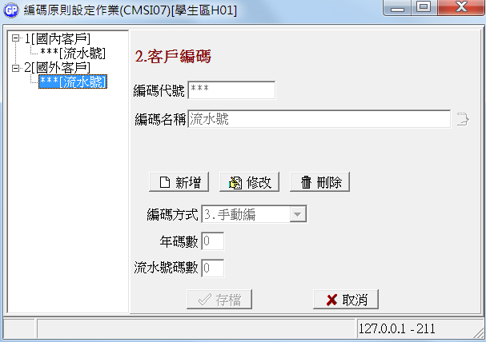
客戶編號規則 (Cont.)
第一階
流水號3碼就設定3個 “＊”
第二階
Notes:
22
【章節分隔頁】
於每章開始之前揭示，再次提醒本章之學習內容有哪些

Slide 23
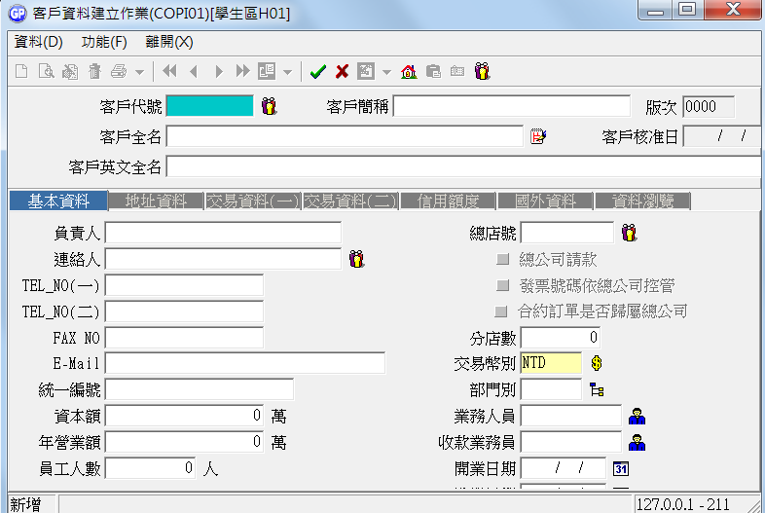
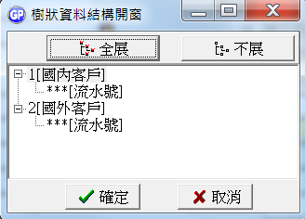
客戶編號規則 (Cont.)
F2自動編碼開窗作業
Notes:
23
【章節分隔頁】
於每章開始之前揭示，再次提醒本章之學習內容有哪些

Slide 24
廠商編號規則
由企業自行決議其廠商代號長度
以教學範本為例(廠商代碼4碼) ：
第1碼
X
第2~4碼
XXX
1 國內原物料廠商
流水號
2 國外原物料廠商
流水號
3 外包加工廠商
流水號
4 雜項費用廠商
流水號
Notes:
24
【章節分隔頁】
於每章開始之前揭示，再次提醒本章之學習內容有哪些

Slide 25
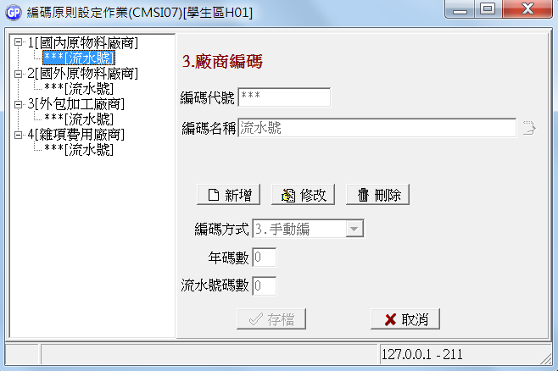
廠商編號規則 (Cont.)
流水號3碼就設定3個 “＊”
第一階
第二階
Notes:
25
【章節分隔頁】
於每章開始之前揭示，再次提醒本章之學習內容有哪些

Slide 26
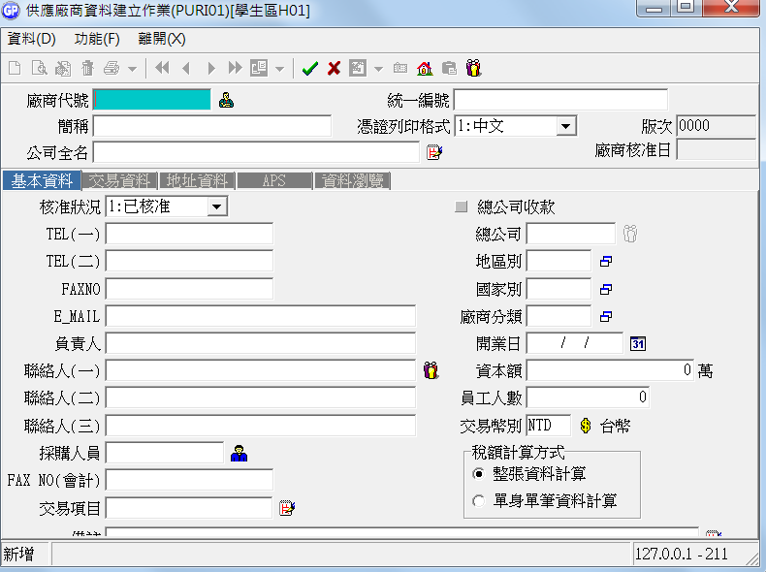
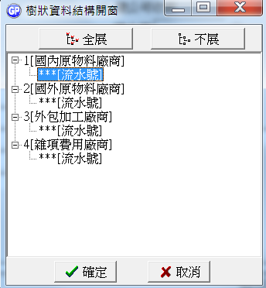
廠商編號規則 (Cont.)
編碼原則設定查詢
Notes:
26
【章節分隔頁】
於每章開始之前揭示，再次提醒本章之學習內容有哪些

Slide 27
品號編號規則
由企業自行決議其品號代號長度
以教學範本為例(品號代碼6碼)
Notes:
27
【章節分隔頁】
於每章開始之前揭示，再次提醒本章之學習內容有哪些

Slide 28
品號編號規則 (Cont.)
會計成本分類
產品屬性
第1碼
X
第2碼
X
第3~6碼
XXXX
1 塑膠類 4 玻璃類
2 電子類 5 包材類
3 金屬類 6 其 他
1 原 料
流水號
2 物 料
後五碼全為流水號
1 廠內自製 2 託外加工
3 虛設件
3 半成品
流水號
1 數位相機SL系列
2 數位相機SX系列
4 製成品
流水號
5 附 件
1 Feature件 2 Option件
流水號
6 商 品
1 數位相機RF系列
2 機械相機
流水號
9 外購品
後五碼全為流水號
Notes:
28
【章節分隔頁】
於每章開始之前揭示，再次提醒本章之學習內容有哪些

Slide 29
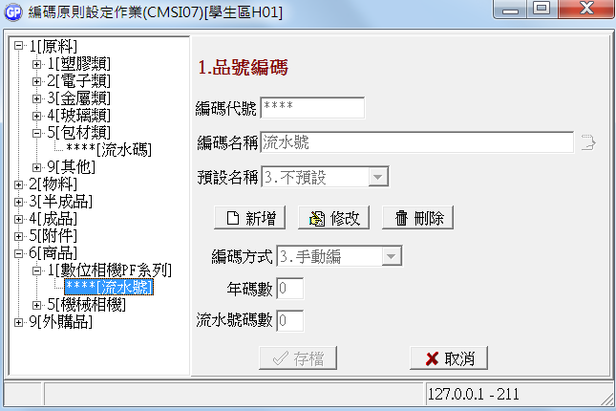
品號編號規則 (Cont.)
流水號3碼就設定4個 “＊”
第一階
“會計存貨科目”
第二階
料件“屬性”
第三階“流水號”
Notes:
29
【章節分隔頁】
於每章開始之前揭示，再次提醒本章之學習內容有哪些

Slide 30
三、交易對象分類建立作業

Slide 31
交易對象分類建立作業
目的
為了強化「客戶」、「廠商」分類及型態管理
可先於交易對象分類建立作業定義各分類方式的細目；以做為將來銷售分析或相關統計報表的篩選條件

Slide 32
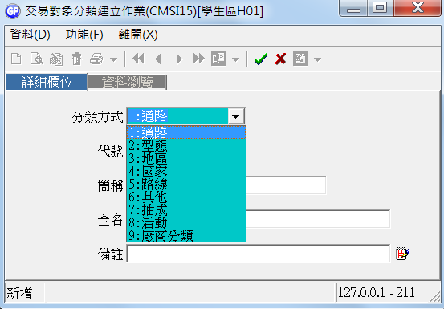
交易對象分類建立作業 (Cont.)
分類方式共9種
對客戶可從這6種分類方式來進行分類

Slide 33
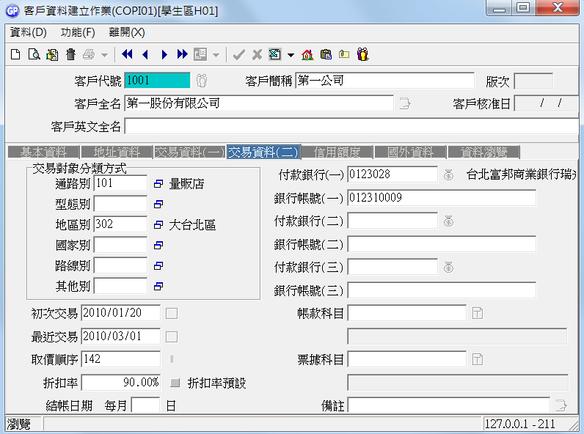
在「客戶資料建立作業」中，設定各家客戶的交易對象分類方式

Slide 34
交易對象分類建立作業 (Cont.)
對廠商可從這三種分類方式來進行分類

Slide 35
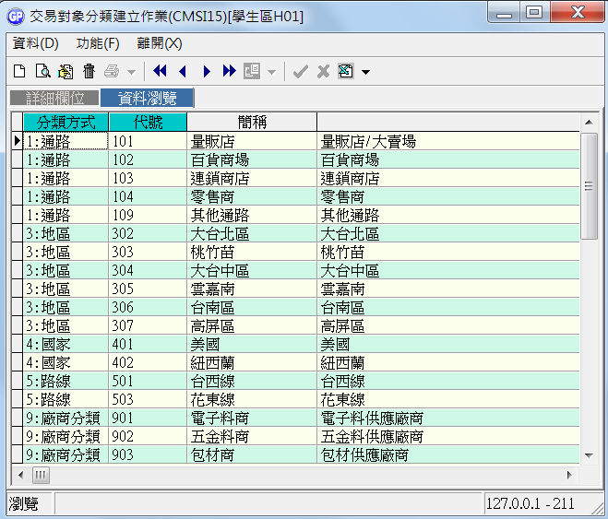
交易對象分類建立作業 (Cont.)
可針對各個分類方式再予以細分
如果針對分類方式為「地區」的方式，設定了大台北區、桃竹苗、大台中區、雲嘉南、台南區、高屏區等細目

Slide 36
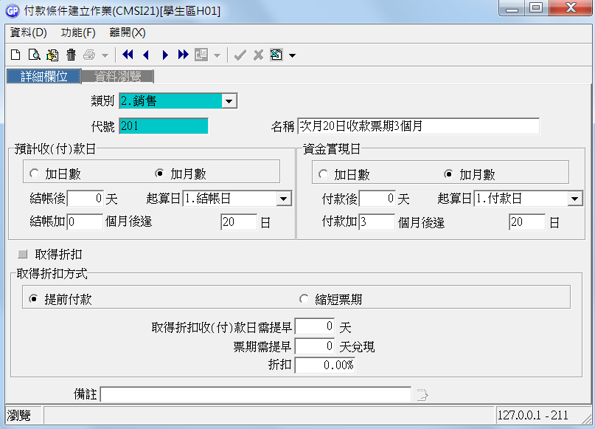
四. 付款條件資料建立
跟企業資金預估有關係，當發生應收帳款及應付帳款，該帳款何時可以預計收款、付款以及資金何時實現、兌現，會用在本條件之設定來推算
公司對於不同交易對象可能有不同的交易付款條件，將這幾種交易付款條件建立於此作業中，後續可利於帳務跟催管理與資金預估等用途
固定、不可新增或刪除

Slide 37
四. 付款條件資料建立 (Cont.)
範例 | 客戶結帳日 (客戶資料建立作業) | 預計收款日 | 預計兌現日
銷售類別： 結帳後逢20日收款(支票) 票期為2個月 | 1/25 | 2/20 | 4/20

Slide 38
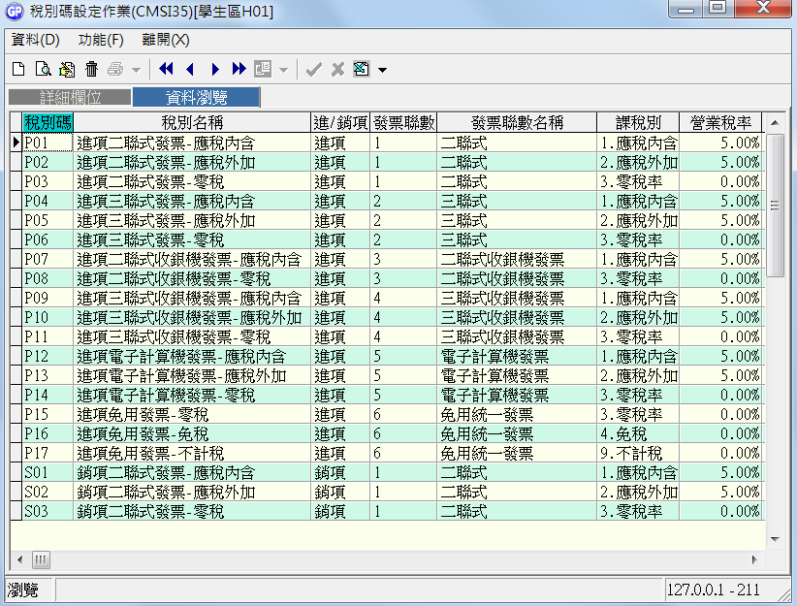
五. 稅別碼條件資料建立
作為交易時發票聯數及課稅別的選項種類，依交易需求進行金額計算及稅額表達方式
可在客戶及廠商基本資料裡設定常用稅別碼，後續銷貨、進貨等相關單據建立時，系統便會自動帶出稅別碼

Slide 39
六、品號類別資料建立作業

Slide 40
品號類別資料
在「進銷存參數設定」有針對商品分類方式做設定，之後，要在「品號類別資料建立作業」中針對每一種方式設定其分類的內容

Slide 41
商品分類方式
原料
成本會計人員
物料
料品
半成品
製成品
商品

Slide 42
商品分類方式 (Cont.)
業務人員
數位相機
料品
單眼相機

Slide 43
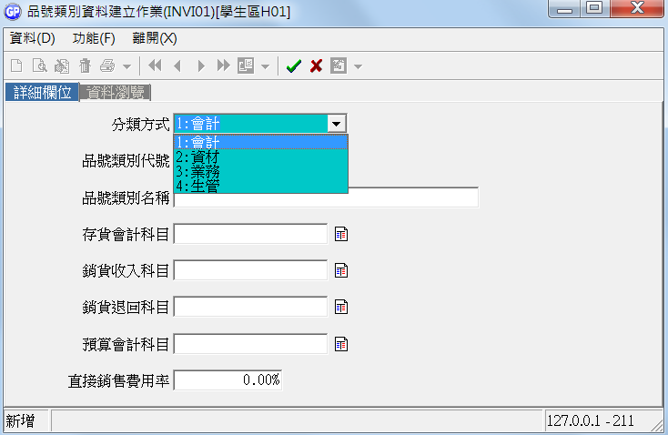
商品分類方式 (Cont.)
因職能看的角度不同，因此需再細分
分類方式名稱從「進銷存參數設定作業」而來

Slide 44
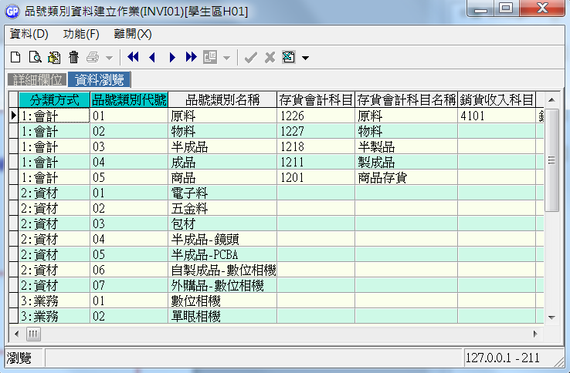
商品分類方式 (Cont.)

Slide 45
練習題
以業務角度新增一種品號類別『03 數位相機配件』，作為後續銷售統計用

Slide 46
七、品號資料建立作業

Slide 47
品號資料
在庫存管理系統之基本資料管理裡
需要記錄的商品，不管是記錄庫存數量或庫存成本，只要單據上會出現的品項，都需要給予一筆商品基本資料
目標：
要建立「數位相機－高手玩家型」的基本資料
作業：
「品號資料建立作業」

Slide 48
《單頭》及《基本資料1》頁籤

Slide 49
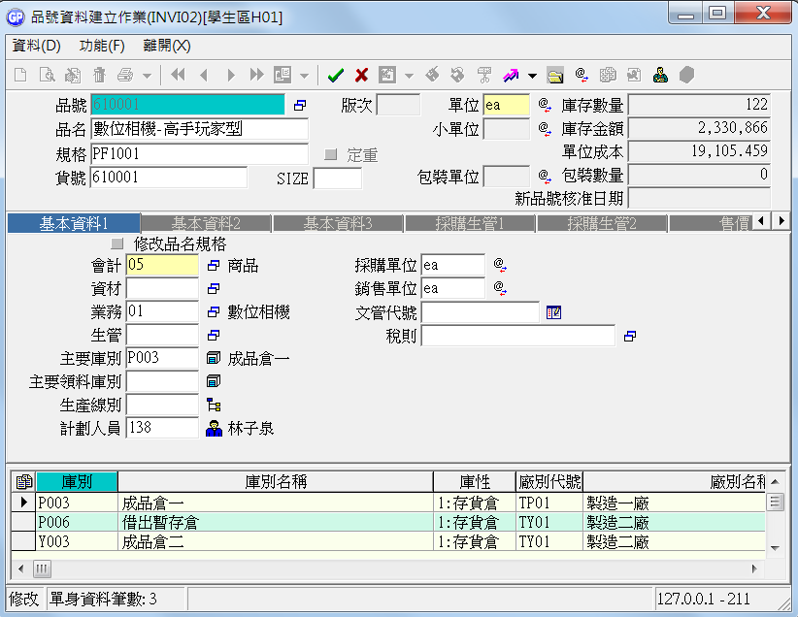
每個品項都會設定一個品號。eg.數位相機－高手玩家型的商品號碼是 “610001”

Slide 50
品項的名稱
品項產品屬性的描述。eg.500萬素…

Slide 51
由系統直接計算，不需要人工輸入
指「庫存單位」；例如：個、件、盒、罐、pcs…等
使用者自行定義
指該品項目前的庫存總數量
僅指存貨倉，不包含非存貨倉的數量
指前述庫存數量之存貨成本參考金額
單位成本＝庫存金額／庫存數量

Slide 52
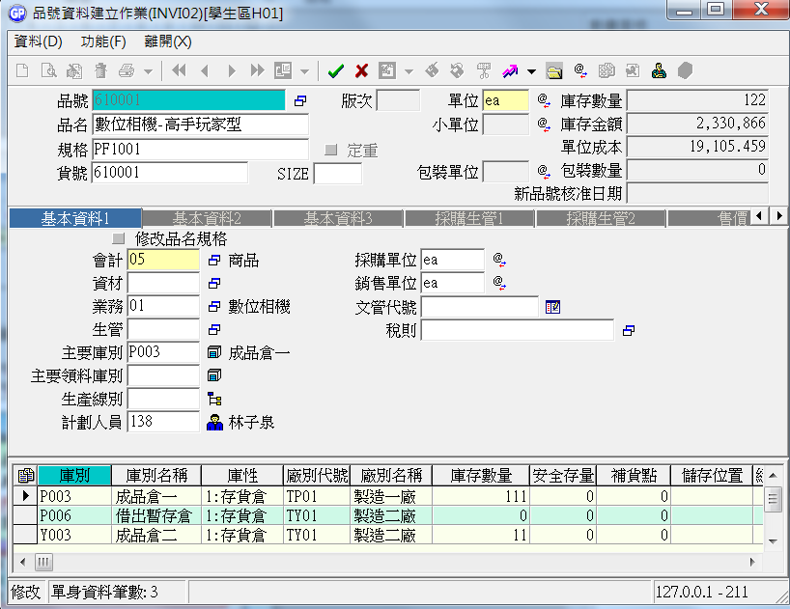
該品項主要的生產線別，後續作業會以此做為預設生產別
料件所存放的主要倉庫。系統所有庫存相關異動單據，如銷貨單、進貨單、領料單、生產入庫單、庫存異動單據…等，所預設的出入庫別，以節省輸入時間
單身，為該品號存放在各個倉庫的數量、廠別、上次盤點日、最近入庫日、最近出倉庫日等欄位資料，不需要人工額外維護，會在日後異動單據確認後，系統自動回寫
負責這個品號生產計畫的人員，一般指生管或物管人員

Slide 53
《基本資料2》頁籤

Slide 54
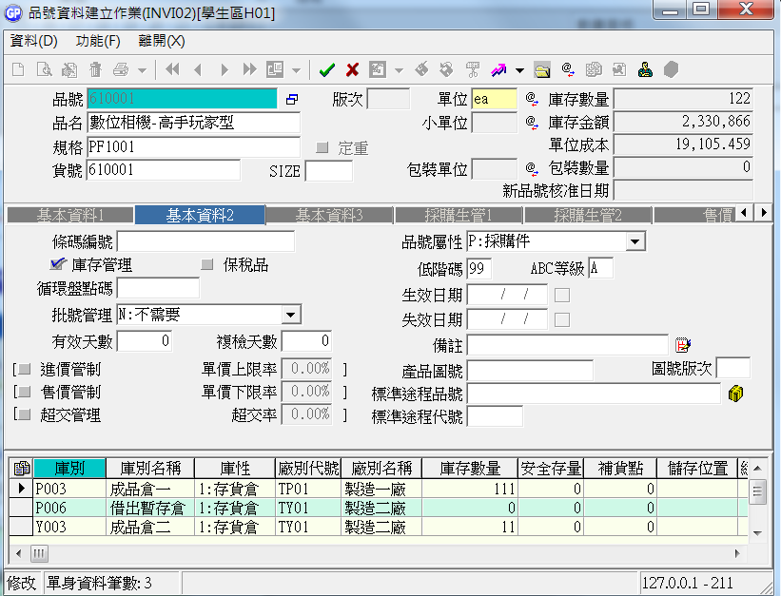
6. 循環盤點碼
盤點時的群組碼
如果企業為全面盤點時，則此欄位可空白
常用來管控單位成本較高或有時效性的物品
使用者自行定義

Slide 55
6. 循環盤點碼 (Cont.)
例如： 品號資料共10,000種，重要品號有1,000種(每個月需要清查數量)，而每週只能盤點250種商品
每個月第一週盤點：循環盤點碼＝W1 的250種重要品號
每個月第二週盤點：循環盤點碼＝W2 的250種重要品號
每個月第三週盤點：循環盤點碼＝W3 的250種重要品號
每個月第四週盤點：循環盤點碼＝W4 的250種重要品號

Slide 56
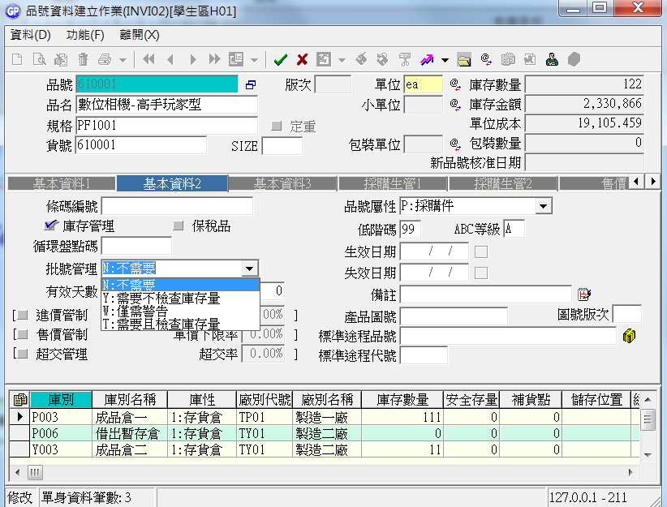
7. 批號管理 (Cont.)
依批號管理的嚴謹度進行適當管理
當料件需要追蹤來源或需記錄時間資訊，須將同品號不同批的資訊予以識別時，可進行批號管理

Slide 57
7. 批號管理 (Cont.)
有設批號管理的料件，才可輸入「有效天數、複檢天數」欄位，可控管存貨的先進先出

Slide 58
8. 進價管制、單價上限率
未勾選，表示不進行管制
若想對採購與進貨(廠商)等單據的單價進行管制時，可設定此項目
向 廠商購買不得高於設定價格
假設廠商訂價是20,000元，若「單價上限率」設定為5%，則表示採購單價必須低於或等於21,000元

Slide 59
8. 售價管制、單價下限率
售價給客戶不得低於設定價格
若想對訂單與銷貨單(客戶)的單價進行管制時，可設定此項目

Slide 60
8. 超交管理、超交率
當銷貨作業(對客戶)輸入時，可以設定銷貨是否可以輸入超過原始訂單數量，且依據超交率做銷貨數量上限的管制
例如：超交率1%，訂單100pcs，銷貨數量最多只能到101pcs

Slide 61
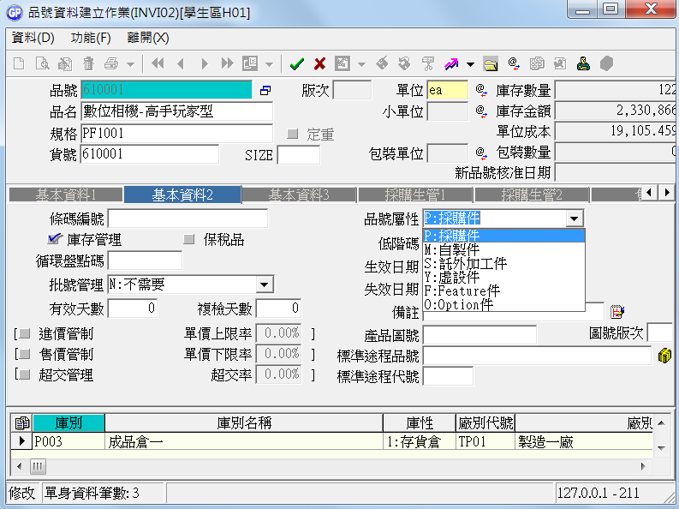
9. 品號屬性
鼎新WF ERP GP系統內建6種品號屬性

Slide 62
9. 品號屬性 (Cont.)
P：採購件 | 指的就是向供應廠商採買的料品，原料或物料，通常都是屬於採購件。例如：電阻、二極體…
M：自製件 | 廠內自行生產才能完成的半成品或成品。例如：數位相機－玩家高手型
S：託外加工件 | 可能是因為生產線產量不足或技術關係，需經過廠外託工完成的半成品或成品
Y：虛設件 (Phantom) | 這是屬於管理性質的品號屬性，並沒有實體的產品，主要是為了簡化BOM用料表的結構，將成品或半成品的BOM中，把組成料件相同且用量相同者，虛設一個BOM，一般常用於零件包

Slide 63
9. 品號屬性 (Cont.)
A1
A2
F
G
H
I
F
G
H
K
如果不是只有A1及A2兩個BOM共用這三個品號，而是兩、三百個BOM都共用這三個品號呢？
如果不只有F、G、H三個料號共用，而是三百個料號？
要花多少的時間輸入資料？要花多大的硬碟空間儲存？

Slide 64
9. 品號屬性 (Cont.)
虛設件
Y
A1
A2
F
G
H
F
G
H
I
F
G
H
K
A1
A2
Y
I
Y
K

Slide 65
9. 品號屬性 (Cont.)
F：Feature件 | 必備件(但選擇其一)，於銷售或生產時，有些必要的材料到最後才能確定。 例如：如客製化生產汽車時，烤漆是必需品，但必須由客戶下訂單時才可決定顏色，無法事先做成庫存成品，因此，顏色是Feature件，而向下的顏色如：黑色、紅色，白色顏色才是採購件
汽車
F
(Feature件)
汽車
必要零件
烤漆
黑色
紅色
白色
必要零件
F

Slide 66
9. 品號屬性 (Cont.)
O：Option件 | 選擇件(不限一種選擇)，有些材料於生產或銷售時，可有可無，完全由客戶決定。如：汽車的倒車雷達、衛星導航系統等，為非必要件，於接單時有需要再加入
汽車
汽車
必要零件
倒車雷達
導航系統
必要零件
O
O
(Option件)
倒車雷達
導航系統

Slide 67
Feature件 V.S. Option件
差異：
Feature件為多選一，但必須選一個
Option件可多選多，但也可以不選

Slide 68
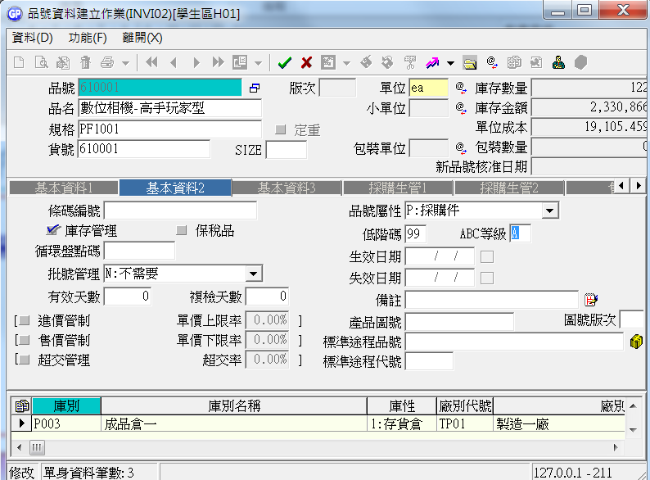
10. ABC等級
此欄位可以自行輸入，亦可以藉由執行「庫存管理系統／庫存ABC分析表」，由系統自動更新
意義：依照各項物料的耗用狀況(銷貨或領用) 分成ABC三類，管理者可以根據每一類 物料採用適當的管理方法

Slide 69
10. ABC等級 (Cont.)
A等級
品號項目佔10%，耗用金額佔75%
B等級
品號項目佔20%，耗用金額佔15%
C等級
品號項目佔70%，耗用金額佔10%

Slide 70
《採購生管1》頁籤

Slide 71
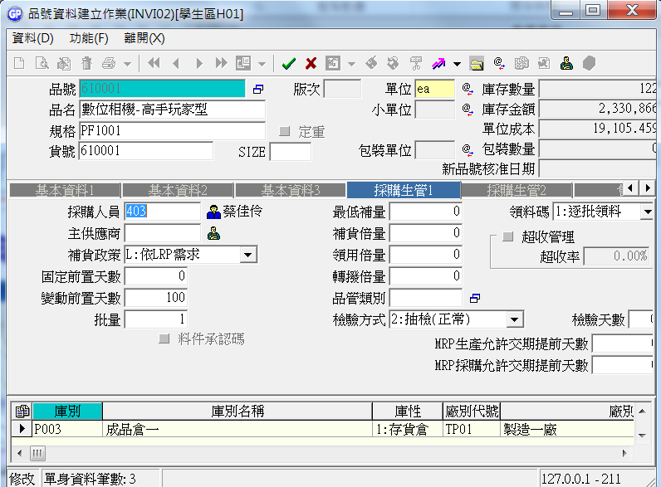
11. 採購人員／主供應商
料品的預設採購廠商或加工廠商，也可自行輸入修改
當品號屬性為「P:採購件」、 「S:託外加工件」 時，可在此處設定負責之採購人員與主要供料廠商

Slide 72
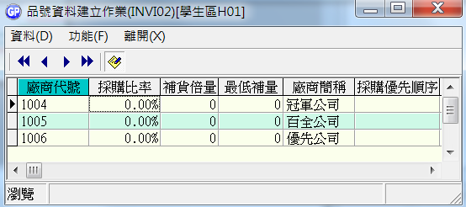
11. 採購人員／主供應商 (Cont.)
若公司品項規劃為「同時向多家供應商採購」，可透過此工具列的「品號廠商採購比率」功能鈕設定各廠商之採購比率

Slide 73
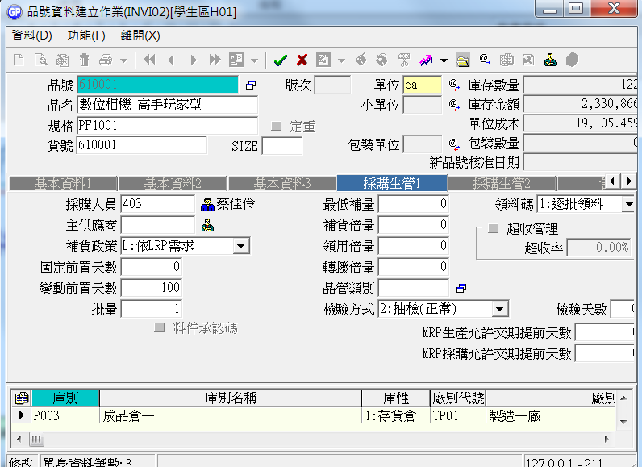
12. 前置天數與批量
採購或生產此產品之固定準備的前置時間，如運送、換線及溫機等
會因為商品是採購或自行生產而有不同的計算方式

Slide 74
12. 前置天數與批量 (Cont.)
針對採購件而言
紙上前置時間
生產計劃檢討
產銷調整
製作採購計畫
單據簽核
採購前置時間
等待時間
運輸時間
收貨時間
變動前置天數：
會因為採購數量的多寡而改變的時間
固定前置天數：
不管採購1個或n個都需要花費的時間

Slide 75
12. 前置天數與批量 (Cont.)
前置天數之計算方式：
※ 生產前置天數亦同

Slide 76
12. 前置天數與批量 (Cont.)
例如：
某一採購件之「固定前置天數=7」、「變動前置天數=1」 、「批量＝1,000pcs」，於10/31需要2,000pcs，請問預計採購日為何？
需求日： 10/31 → 往前推9天 → 即 10/22 必須下採購單

Slide 77
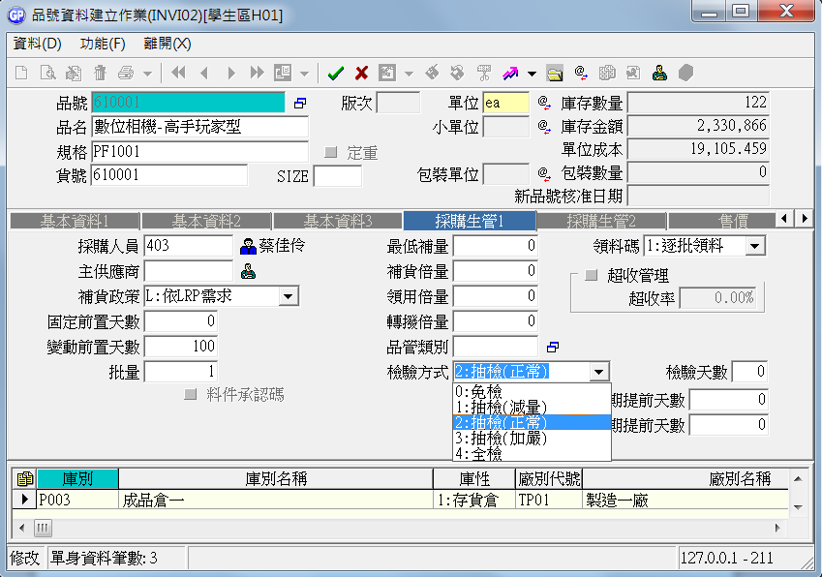
13. 檢驗方式、檢驗天數
檢驗方式：設定此品號是否需要經過品檢與品檢的等級
檢驗天數：設定此品號檢驗所需之天數
例如：檢驗天數2天，進貨日期 1/12， 檢驗期限是1/14完成

Slide 78
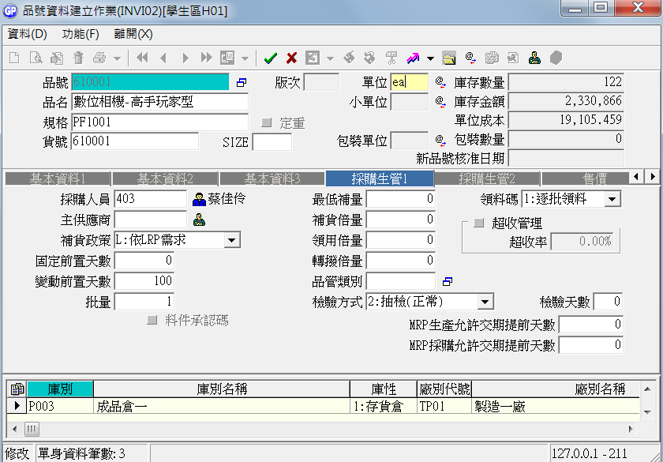
14. 超收管理、超收率
當採購及託外加工件(廠商)在進行進貨時，可以設定進貨是否可以超過原始採購的數量，且依據超收率做進貨數量上限的管制
例如：超收率10%，採購單100pcs，進貨數量最多只能到110pcs

Slide 79
《售價》頁籤

Slide 80
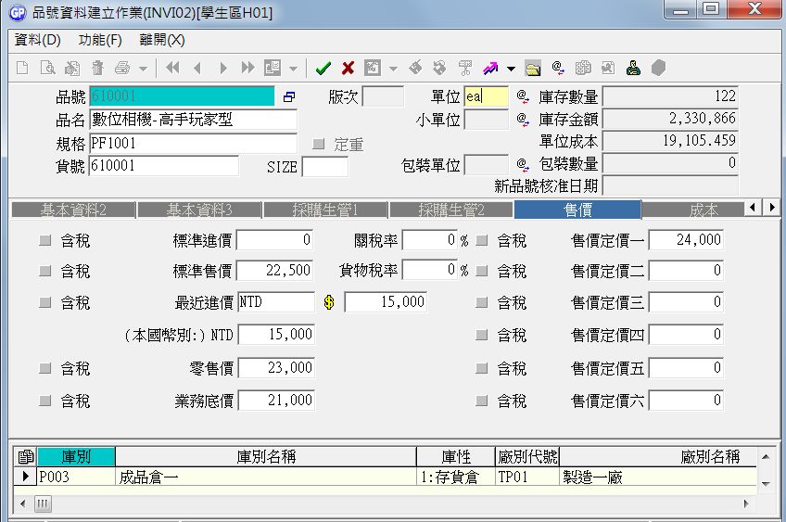
15. 標準售價、零售價、售價定價一~六
「標準進價」、「最近進價」是紀錄採購進貨的價格。其中， 「最近進價」是由最後一次進貨單價更新回寫，可同時記錄原幣進價及換算後之本幣進價
提供業務單位規畫各種不同銷售策略所需之價格，作為後續接單出貨之價格依據
若未勾選「含稅」，則個欄位金額為【未稅價】
若勾選「含稅」，在單據建立時，系統會自動拆成「未稅金額」與「稅金」二個金額

Slide 81
《單身》資料

Slide 82
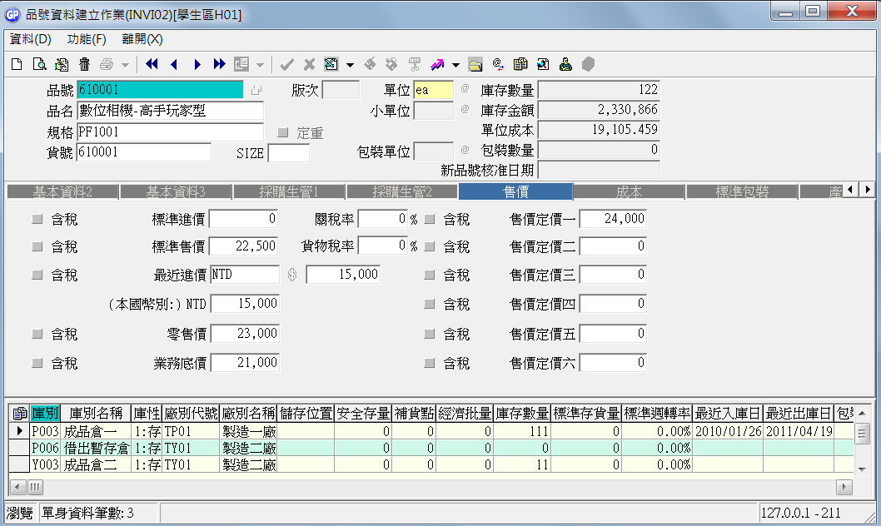
16. 單身資料
紀錄該品項存放在各倉庫之存貨資訊，包括庫別、庫性、廠別、庫存數量、最近入／出庫日等
單身內容多為相關單據確認後自動回寫

Slide 83
八、客戶資料建立作業

Slide 84
客戶基本資料－總店設定
目標：
將客戶名單中「第一公司」資料輸入到系統
作業：
給予第一公司一個編號，然後將資料輸入到「客戶資料建立作業」

Slide 85
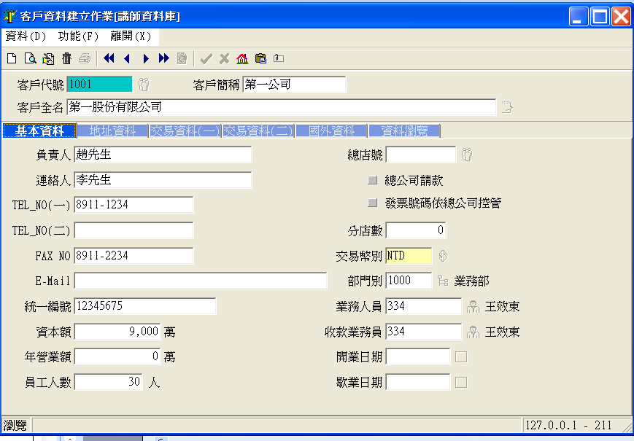
客戶基本資料－總店設定
1. 點選 “新增” 按鈕，進入輸入狀態
2. 輸入客戶代號與客戶名稱
這是針對有送貨至客戶企業各個營運地點，然後向總公司請款的情況

Slide 86
客戶基本資料－總店設定
銷貨單
假設第一公司是個分公司，有3個營運地點，必須建立4個客戶資料
總公司
4個客戶的銷貨單之應收帳款都歸結到總公司
桃園分公司
台中分公司
高雄分公司
銷貨單
銷貨單
銷貨單

Slide 87
客戶基本資料－總店設定
各營運地點的客戶代號中指定總店號，並將總公司請款選項打勾
2. 如果開立的發票資料也要以總公司為主，則可勾選 “發票號碼依總公司控管”，表示銷貨結帳時，該分公司將來銷貨的發票資料(統一編號、發票聯數、課稅別)，皆依總公司的設定為準

Slide 88
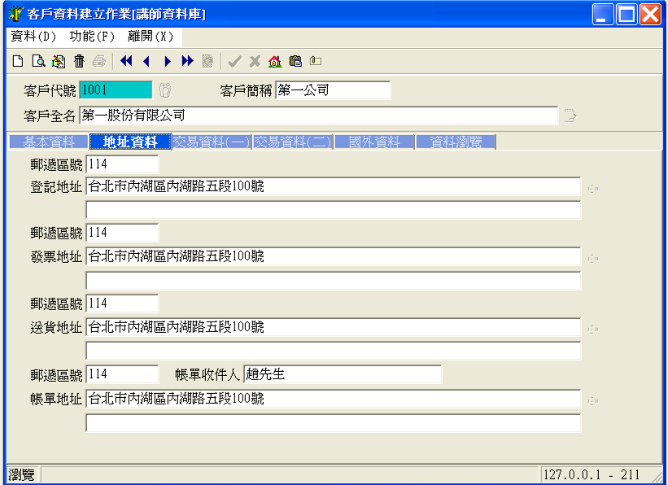
地址資料
客戶訂單、銷貨單上預設要給司機的地址，需特別注意
地址輸入方式可以直接輸入，或使用 “F2地址資料查詢”

Slide 89
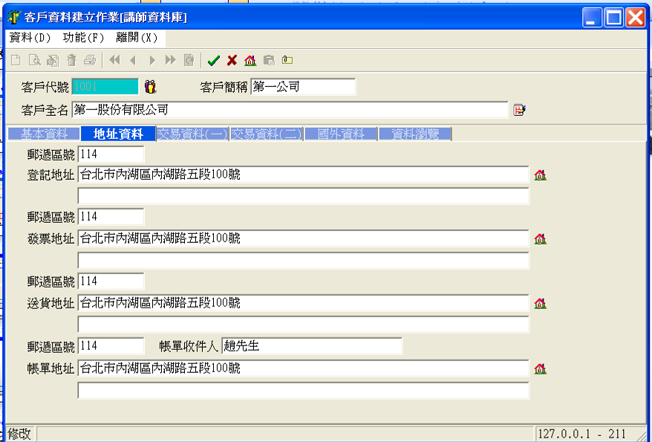
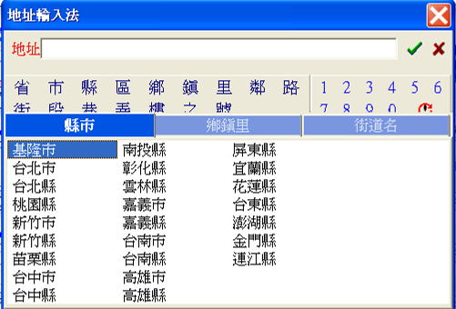
地址資料 (Cont.)
利用地址資料工具快速輸入

Slide 90
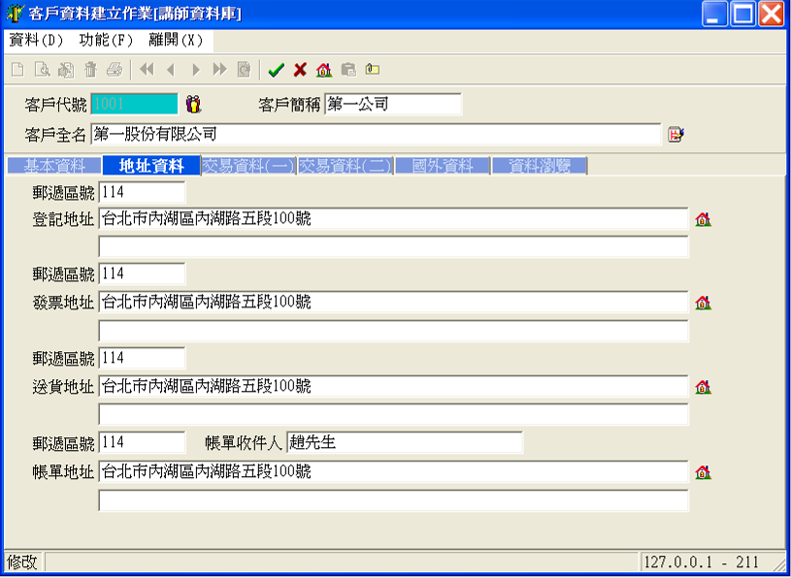
客戶地址代號維護
假若客戶還有其他地址需要輸入時，可以選擇此「客戶地址代號維護鈕」，或按「F3客戶地址代號維護」，就可以新增客戶的其他地址

Slide 91
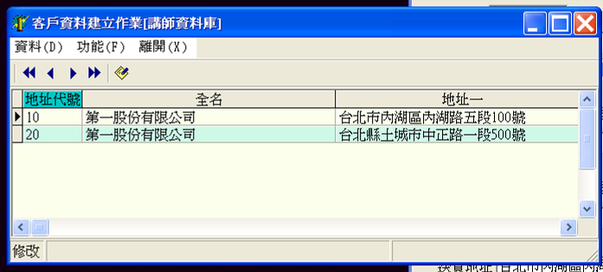
客戶地址代號維護
可輸入多組客戶的送貨地址

Slide 92
《交易資料一》頁籤

Slide 93
信用額度管制
信用額度管制

Slide 94
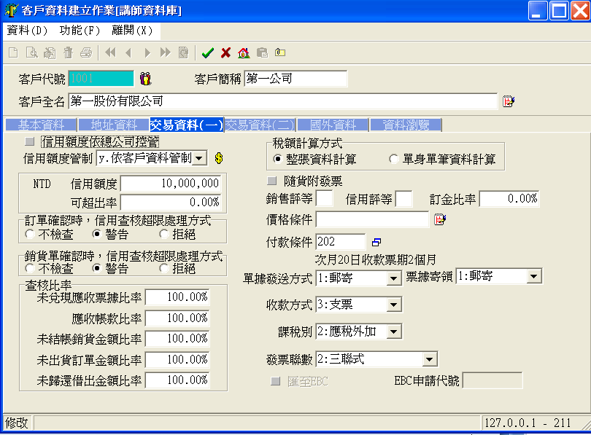
信用額度管制
信用額度管制

Slide 95
信用額度管制 (Cont.)
客戶償債能力與企業可以承擔的風險內
賒購金額
借出金額
應收票據金額
應收帳款金額
銷貨金額
訂單金額
企業承擔風險

Slide 96
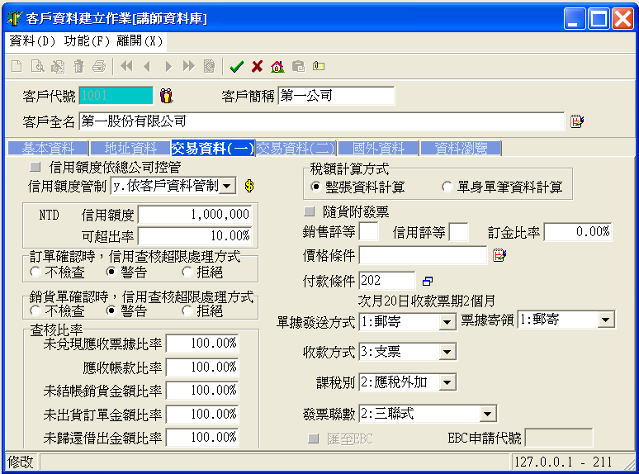
管理信用額度的方式
例如：
企業給客戶甲，信用額度為100萬，可超出率為10%，即表示可容許信用額度共有110萬

Slide 97
範例
如何計算信用餘額 (信用額度與查核比率之關係)：
請問這家公司的信用額度餘額？
＜總信用額度＞
110萬
100萬×110%
支票
10萬
結帳單
20萬
銷貨單
30萬
＜查核比率＞
未兌現應收票據＝ 30%
應收帳款 ＝100%
未結帳銷貨金額＝100%
未出貨訂單金額＝ 60%
未歸還借出金額＝100%
訂單
20萬
借出單
0萬

Slide 98
範例 (Cont.)
＜總信用額度＞
100萬
100萬×110%
＜總信用額度＞
100萬
支票
10萬×30%
=3萬
結帳單
20萬×100%
=20萬
銷貨單
30萬×100%
=30萬
未兌現應收票據＝ 3萬
位收款應收帳款＝ 20萬
未結帳銷貨單 ＝ 30萬
未銷貨客戶訂單＝ 12萬
未歸還借出單 ＝ 0萬
＜查核比率＞
未兌現應收票據＝ 30%
應收帳款 ＝100%
未結帳銷貨金額＝100%
未出貨訂單金額＝ 60%
未歸還借出金額＝100%
訂單
20萬×60%
=12萬
借出單
0萬×100%
=0萬
已耗用信用額度＝ 65萬
信用餘額 ＝ 45萬

Slide 99
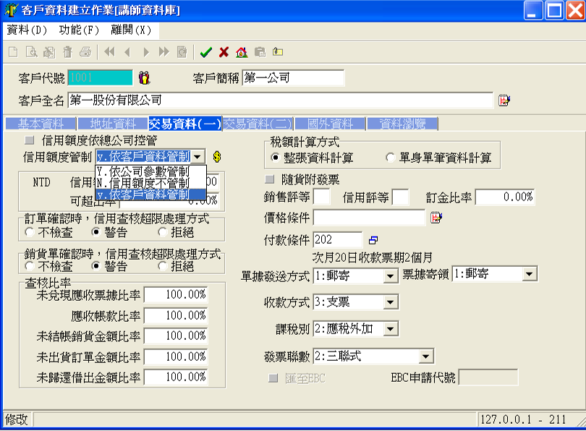
信用額度管制 (Cont.)
上述範例之計算為「依客戶資料管制」
若設為依「依公司參數管制」時，為依照公司統一標準的查核比率來計算。可訂單管理系統之依「信用控制參數設定作業」管制信用額度

Slide 100
稅額計算方式
影響銷貨稅額與帳款金額之計算結果

Slide 101
稅額計算方式－整張資料計算
當銷貨單或結帳單確認時，運算方式會將整張 “貨款金額×營業稅率”，若算出的稅額≠單身逐筆算出的稅額之加總時，系統會將差額調至單據單身稅額最大的那一筆
例如：銷貨單單身有兩筆金額各為130與258
未稅金額
稅率
稅額
A料
130
0.05
＝
7
20
因為整張稅額為19元，但單身稅額加總為20元，則系統自動將第二筆的稅額調整為12
B料
258
0.05
＝
12
13
388
0.05
＝
19

Slide 102
稅額計算方式－單身單筆計算
當銷貨單或結帳單確認時，計算稅額時，以每一筆單身稅額所算出的金額直接加總成為稅額合計
例如：銷貨單單身有兩筆金額各為130與258
未稅金額
稅率
稅額
A料
130
0.05
＝
7
B料
258
0.05
＝
13
388
20

Slide 103
《交易資料二》頁籤

Slide 104
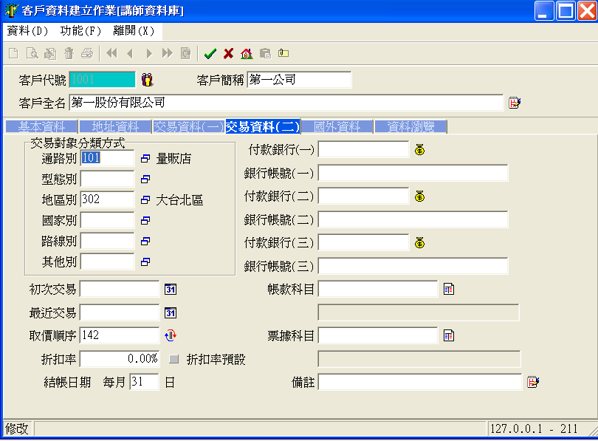
交易對象分類
可將客戶分別以6種不同的分類方式進行分類。例如：通路別屬於量販店類，地區別屬於大台北地區
為企業與客戶每月貨款的結算日期，一般用於以〈月結〉方式結帳之客戶，在月底結算帳款時，依此日期整批產生該客戶之應收帳款(結帳單)

Slide 105
取價順序
運用於客戶訂單、銷貨單(沒訂單來源)及銷退單(沒銷貨單來源)的單價取位順序，必須根據公司給予每家客戶售價基準而定

Slide 106
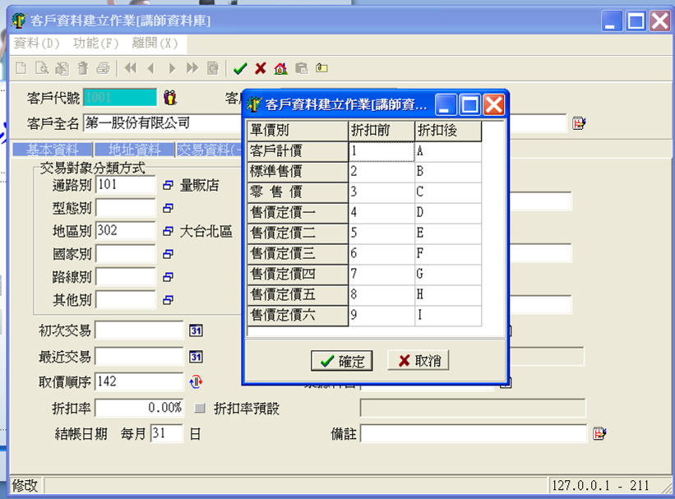
大多(一般)設定順序
可以直接按“F2” 或點選開窗鈕

Slide 107
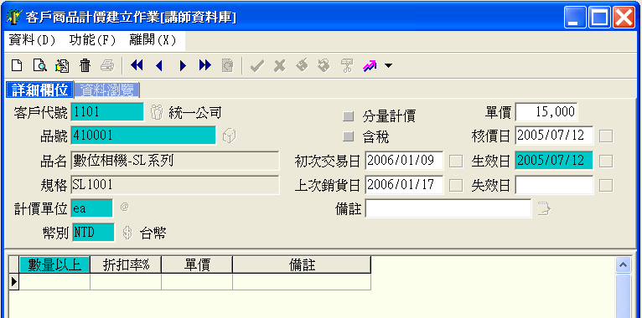
客戶商品計價作業
訂單管理系統＼商品價格管理＼客戶商品計價作業

Slide 109
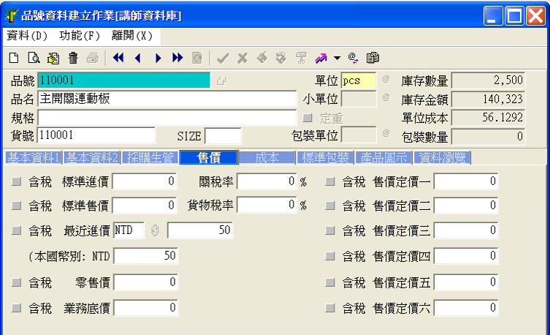
品號資料建立作業
庫存管理系統＼基本資料管理＼品號資料建立作業
如果公司對每位客戶售價基準一致，只需設定品號資料裡的標準售價，取價順序為標準售價即可

Slide 110
供應廠商資料
目標
將廠商名單中「優先公司」資料輸入到系統
作業
給予「優先公司」一個編號，然後將資料輸入到「供應廠商資料建立作業」

Slide 111
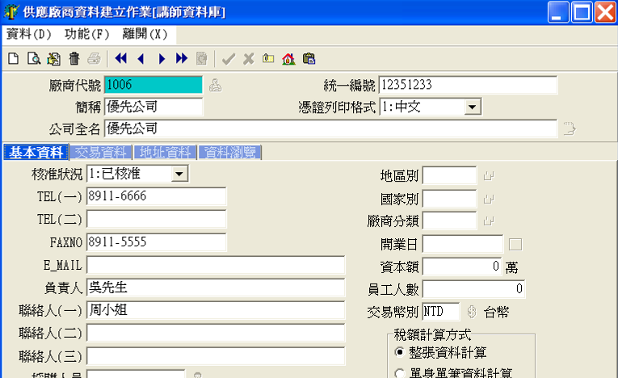
供應廠商資料 (Cont.)

Slide 112
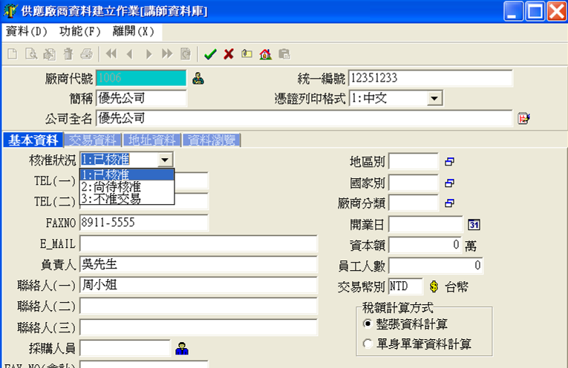
供應廠商資料 (Cont.)
供應商的交易狀況說明，判斷是否可以繼續與該廠商交易

Slide 113
供應廠商資料 (Cont.)
已核准：可正常與該廠商下採購單或進貨
尚待核准：
還不能與該廠商下採購，例如：開發中的新供應商
採購單廠商欄位開窗看不到尚待核准的廠商資料
直接輸入廠商代碼，會出現警告訊息
不准交易：
嚴格控管不可以與這家廠商有採購的交易往來
採購單廠商欄位開窗看不到不准交易的廠商資料
直接輸入廠商代碼，會出現“錯誤訊息”

Slide 114
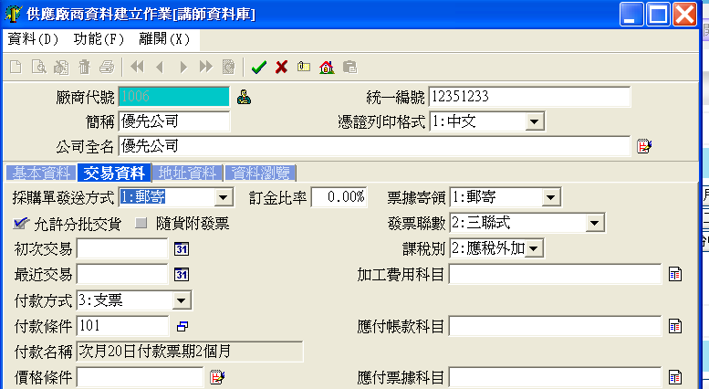
允許分批交貨
系統對不允許分批交貨的處理，於進貨單控管，進貨單需核對採購單，進貨單確認時：
當 “驗收數量＞＝採購量” 時，則該採購單的結案碼更新為『Y.自動結案』
若 “驗收數量＜採購量時”，則該採購單的結案碼更新為『y. 指定結案』
表示採購單可以分多次進貨，一張採購單對應多張進貨單

Slide 115
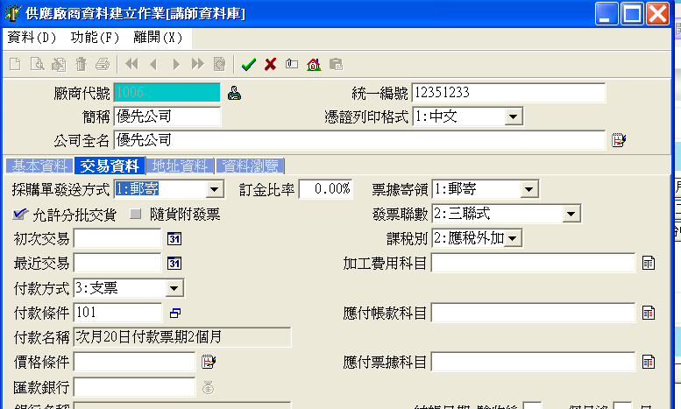
初次交易
記錄第一次與廠商交易的日期，為註記欄位，自行輸入

Slide 116
最近交易
例如： 針對該廠商最近一次進貨日期為2009/01/02，則此”最近交易”為2009/01/02
功用： 如果廠商最近進的一批貨有問題時，可以先查詢最近交易的日期是哪一天，再到進貨單依據廠商跟進貨日期條件，這樣就可以找出進貨單的資料，來查看異常的商品
由進貨單確認時的進貨日期自動回寫，不需要手動輸入

Slide 117
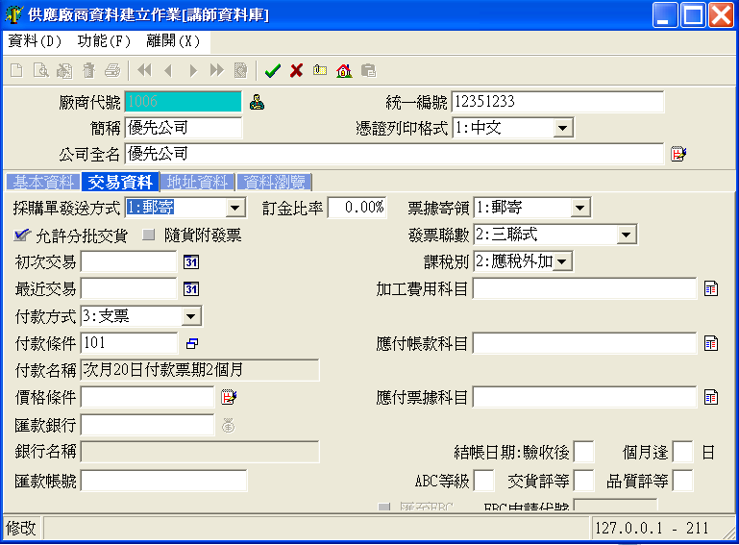
ABC等級
評定廠商的重要性等級
可自行輸入
可透過採購系統的「廠商ABC分析表」 更新

Slide 118
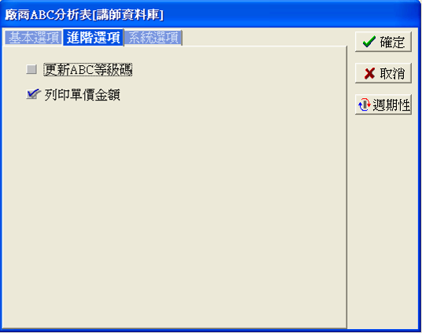

Slide 119
評等 設定
評定廠商的交貨時程、品質狀況
可自行輸入
可透過採購系統的「廠商交貨／品質評等作業」 來更新

Slide 120
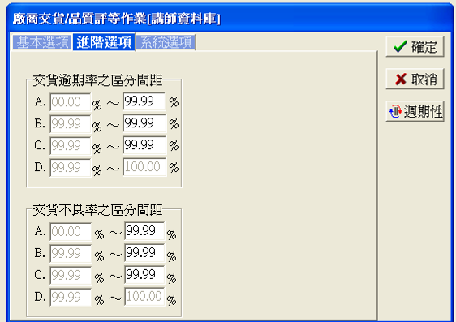
透過此作業，可分析廠商「交貨逾期率」與「交貨不良率」，並將結果更新至供應廠商資料建立之交貨評等與品質評等欄位

Slide 121
單據性質：訂單
目標
凡於訂單系統所使用的單據，必須先編設單據代碼及相關基礎資料，以方便日後異動單據輸入
作業
單據性質設定作業

Slide 122
單據性質：訂單 (Cont.)
1. 單據性質
2. 編碼方式
3. 更新核價
4. 核對訂單
5. 直接結帳
6. 自動產生發票號碼
7. 單據性質設定整理

Slide 123
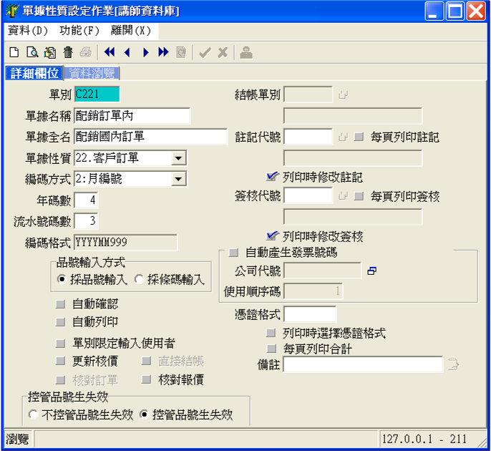
單據性質設定作業

Slide 124
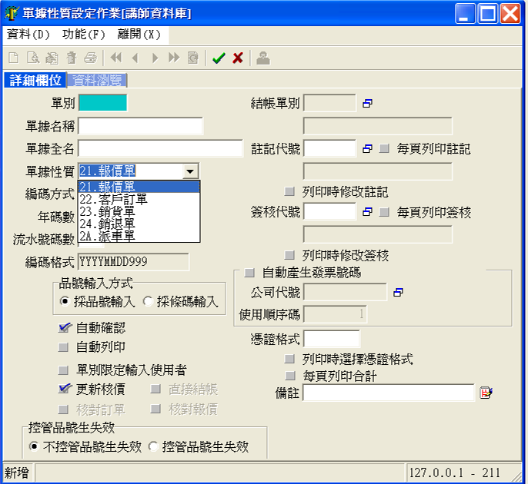
單據性質
共可設定8種單據性質。 每一種單據性質不限定可以設多少種單別

Slide 125
單據性質 (Cont.)
21. 報價單
用於核價或是報價時使用，如內部核價單、對外報價單等所填寫的單據
22. 客戶訂單
常用在客戶訂單時所使用的單據
23. 銷貨單
輸入客戶銷貨單時就需要此單據
24. 銷退單
用於銷貨給客戶時，因商品有問題，客戶辦理退貨時所使用的單據

Slide 126
單據性質 (Cont.)
27. 多角貿易訂單、 28. 多角貿易銷貨單、 29.多角貿易銷退單
多角貿易系統使用的單據
2A. 派車單
出貨時輸入派車資料時所使用的單據

Slide 127

編碼方式
單據號碼的編法
分為 “電腦自動編號” (1：日編號、2：月編號、3：流水號)和 “手動編號” 兩大類

Slide 128

編碼方式 (Cont.)
編碼方式要搭配 “年碼數” 和 “流水號碼數”
編碼格式是設定後的範本： eg. 月編號：年碼數4碼＋月碼數2碼＋流水號碼數3碼，如果2009/11/01第一張國內報價單編號就是200911001

Slide 129

更新核價
此單據的單價是否可以更新『客戶商品計價資料』

Slide 130
更新核價 (Cont.)
Workflow ERP系統提供企業針對客戶商品價格進行控管，企業可以將每一個客戶的商品價格記錄保存在「客戶商品計價建立作業」
輸入報價單時
無報價的訂單時
無原始訂單的銷貨單時
其單據都可由這個檔案的價格來預設

Slide 131
更新核價 (Cont.)
範例
客戶甲購買商品A，價格為$20元，7/2生效
7/12新增一批訂單，單價由系統自動帶出$20，經客戶議價，決議以$18元成交
如果訂單有「更新核價」(打勾)，當訂單確認時，會更新一筆$18元的資料到計價作業

Slide 132

核對訂單
表示控管銷貨單／銷退單必須輸入訂單單號

Slide 133
核對訂單 (Cont.)
企業屬於訂單銷貨型
規定沒有訂單是不能銷貨的，此時，銷貨單之 “核對訂單” 應該被勾選，以做為企業管控
企業屬於零售業型
一般來說，立即銷貨者，則不需要 “核對訂單”

Slide 134
核對訂單 (Cont.)
如果企業同時屬於訂單銷貨與零售業之兩種型態
建議分成兩種銷貨單據
需 “核對訂單” ：訂單銷貨型
不需 “核對訂單” ：零售業型

Slide 135

直接結帳
如果有勾選，則表示一張銷貨單及產生一張對應的結帳單(客戶請款單)，另外必須同時輸入對應的結帳單別
定義銷貨單及銷退單產生客戶帳單的方式

Slide 136
直接結帳 (Cont.)
範例
銷貨單是直接結帳，對應的結帳單別輸入財務模組裡已設定的 「A611 直接結帳單」
兩種單據編碼都是採 “月編”
2009/ 01/02
銷貨單
單別：A232
單號：200901001
確認後產生
結帳單
單別：A611
單號：200901001
此適用「隨貨附發票」之銷貨模式使用；若客戶的帳款採”月結制“，則不屬於直接結帳特性

Slide 137
自動產生發票號碼
優點：開發票者不需要知道現在已經開到幾號
前提： 必須搭配財務模組之營業稅系統的「每月發票資料建立作業」維護當月發票號碼起訖，假若發票有很多本，則可選擇發票”使用順序碼”，之後，系統會自動依據發票本給定號碼
只有單據性質屬於「23. 銷貨單」的才可勾選，使用此功能自動產生發票號碼。

Slide 138
訂單單據性質
單據性質 | 更新核價 | 核對訂單 | 直接結帳 | 核對報價
21. 報價單
22. 客戶訂單
23. 銷貨單
24. 銷退單
2A. 派車單
ˇ
ˇ
ˇ
ˇ
ˇ
ˇ
ˇ
ˇ
ˇ
註： 表示可依公司個別設定

Slide 139
單據性質：採購
目標
凡於採購系統所使用的單據(請購單、採購單、進貨單…)，必須先編設單據代碼及相關基礎資料，以方便日後異動單據輸入
作業
單據性質設定作業

Slide 140

單據性質設定作業

Slide 141

單據性質
共可設定7種單據性質

Slide 142
單據性質 (Cont.)
31. 請購單據
用於內部發生採購需求，做請購申請時使用
32. 核價單單據
常用於供應商商品價格，需內部審核時使用
33. 採購單據
採購料品時使用之單據
34. 進貨單據
料品進料時使用之單據

Slide 143
單據性質 (Cont.)
35. 退貨單據
收料後料品有問題，需辦理退料／退貨時使用知單據
37. 多角貿易採購單據、39.多角貿易退貨單據
多角貿易系統使用的單據

Slide 144

更新核價
向廠商採購商品時，可能隨著時間與數量或是活動，而有價格的變動，而有不同的價格變動。為了讓採購人員再下次下單時，有立即的採購單價可以參考，採購系統提供廠商品號價格之紀錄，紀錄方式可以透過交易的單據來更新
單據核准確認時，該單據單價資料是否要更新『品號廠商資料』

Slide 145

直接結帳
每一張進貨單或退貨單，單據核准同時即產生一張應付憑單，若有勾選 “直接結帳”，需設定『應付憑單』單別

Slide 146
採購單單據性質
單據性質 | 更新核價 | 核對採購 | 直接結帳
31. 請購單據
32. 核價單單據
33. 採購單據
34. 進貨單據
35. 退貨單據
ˇ
ˇ
ˇ
ˇ
ˇ
ˇ
ˇ
ˇ
註： 表示可依公司個別設定

Slide 147
單據性質：庫存
目標
凡於採購系統所使用的單據(請購單、採購單、進貨單…)，必須先編設單據代碼及相關基礎資料，以方便日後異動單據輸入
作業
單據性質設定作業

Slide 148

單據性質設定作業

Slide 149

單據性質
共可設定7種單據性質

Slide 150
單據性質 (Cont.)
11. 一般異動單據
用於非生產性質的入/出庫及調整單據，如部門領料、數量調整單、盤盈損單
12. 庫存轉撥單據
常用於庫別與庫別之間的數量有需要用到移轉時
13. 借出轉撥單據
借出料品時使用之單據
14. 借入暫收單據
借入料品時使用之單據

Slide 151
單據性質 (Cont.)
15. 借出歸還單據
借出後對方歸還時使用之單據
16. 借入歸還單據
借入後要歸還對方所使用之單據
17. 成本開帳調整單據
庫存成本開帳時或庫存成本調整時使用之單據

Slide 152

異動類別
共可設定7種單據性質
不只會影響單據輸入時，單別開窗的選項，同時在單據確認時，系統在回寫各品號的數量與金額，亦將依此異動類別自動歸類，此歸類將影響「進耗存統計表」中之”入銷領轉調”之歸屬
共有5個選項

Slide 153

影響成本
設定此單別之金額是否納入『月加權平均』單價計算

Slide 154
影響成本 (Cont.)
成本計算來源 ＝ Y | 計算當月月加權平均單位成本的資料來源
賦予計算結果 ＝ N | 單據的存貨成本為 “數量×品號該月的單位成本” ；也就是該金額是被賦予的，不會影響當月月加權平均單位成本
成本調整 ＝ y | 僅針對期末金額調整；不會被納入月加權平均成本計算，也不被計算出來的單位成本所影響

Slide 155
庫存單據性質
單據性質 | 更新盤點日 | 核對借出／入單
11. 一般異動單據
12. 庫存轉撥單據
13. 借出轉撥單據
14. 借入暫收單據
15. 借出歸還單據
16. 借入歸還單據
17. 成本開帳調整單據
ˇ
ˇ
ˇ
ˇ
註： 表示可依公司個別設定

Slide 156
評量測驗
配銷模組的基本資料可分庫存類、訂單類及採購類三種。 □是 □否
否 (是分成庫存類、訂單類、採購類與共同類四種)
客戶、廠商及品號的編碼原則都是在編碼原則設定作業裡建立。 □是 □否
是 (當公司編出客戶、廠商及品號代碼原則後，將結果建立在編碼原則設定作業裡，後續於客戶資料建立作業、供應廠商建立作業及品耗資料作業中皆可透過F2功能鈕查詢編碼原則)
關於公司庫存要採取哪一種成本制是在品號資料建立作業裡設定 。 □是 □否
否 (商品庫存的成本計價方式是在「進銷存參數設定建立作業」裡決定)

Slide 157
評量測驗 (Cont.)
客戶資料建立作業裡可以設定信用額度管制方式。 □是 □否
是 (訂單管理系統有提供客戶信用管制的功能，而各家客戶的信用額度則在客戶資料建立作業裡設定)
配銷模組的所有單據資料都必須事先在庫存管理系統的單據性質設定作業裡建立。 □是 □否
否 (配銷模組使用的單據依系統區分為庫存類、訂單類及採購類三種，在庫存管理系統、訂單管理系統與採購管理系統中，各有單據性質建立作業分別設定，所以不是共用這個作業)

Slide 158
評量測驗 (Cont.)
以下何者不是訂單管理系統的範圍？ A)報價單管理 B)訂單管理 C)客戶維修品的進度追蹤 D)合約訂單
C

Slide 159
評量測驗 (Cont.)
如果有一家客戶有三個固定的送貨地點，可以請客戶在哪支作業建立這三個地址，而後只要用選取即可，不需要每一張訂單手動輸入？ A)客戶資料建立作業 B)交易對象分類建立作業 C)客戶商品計價建立作業 D)品號建立作業
A

Slide 160
評量測驗 (Cont.)
『品號資料建立作業』中【補貨政策】的規劃，有關R：依補貨點的描述，以下何者為非？ A)一般電子組裝廠，標準規格的螺絲及華司是典型的R件 B) R件的存貨若低於安全庫存量可從品號再補貨建議表中查閱 C) R件表示：出庫不用填異動單自取即可 D)設定為R件時，要一併建立補貨點及經濟批量
C

Slide 161
評量測驗 (Cont.)
有關『品號資料建立』，以下描述何者不正確？ A)庫存數量不正確的時候，在這支作業的「庫存數量」直接修改，修 正成正確數量 B)單位：庫存的計量單位 C)主要庫別：商品若可能存在不同倉庫，則存放大部分的數量的在此 倉庫 D)品名：描述商品的說明
A

Slide 162
評量測驗 (Cont.)
有關庫存數量的計算，以下描述何者為非？ A)庫存異動單據一定讓庫存減少 B)銷貨單會讓庫存減少 C)生產入庫單會讓庫存增加 D)託外進貨單會讓庫存增加
A

Slide 163
評量測驗 (Cont.)
『品號資料建立作業』有關【品號屬性】這個欄位的意義為何，以下何者為非？ A) P採購件，表示這個料件如果缺料，要向供應廠商購買 B) M件表示這個料件是廠內生產製造出來的 C) Y虛設料件表示這個品號不可以領料出庫 D) S件表示這個料件是國外進口的料件
D

Slide 164
評量測驗 (Cont.)
要對『銷貨單建立作業』中的【銷貨單價】進行下限管制時，要在哪項作業先設定單價管制？ A)客戶商品計價資料建立作業 B)進銷存參數設定作業 C)品號資料建立作業 D)基本參數設定作業
C

